Slide 1
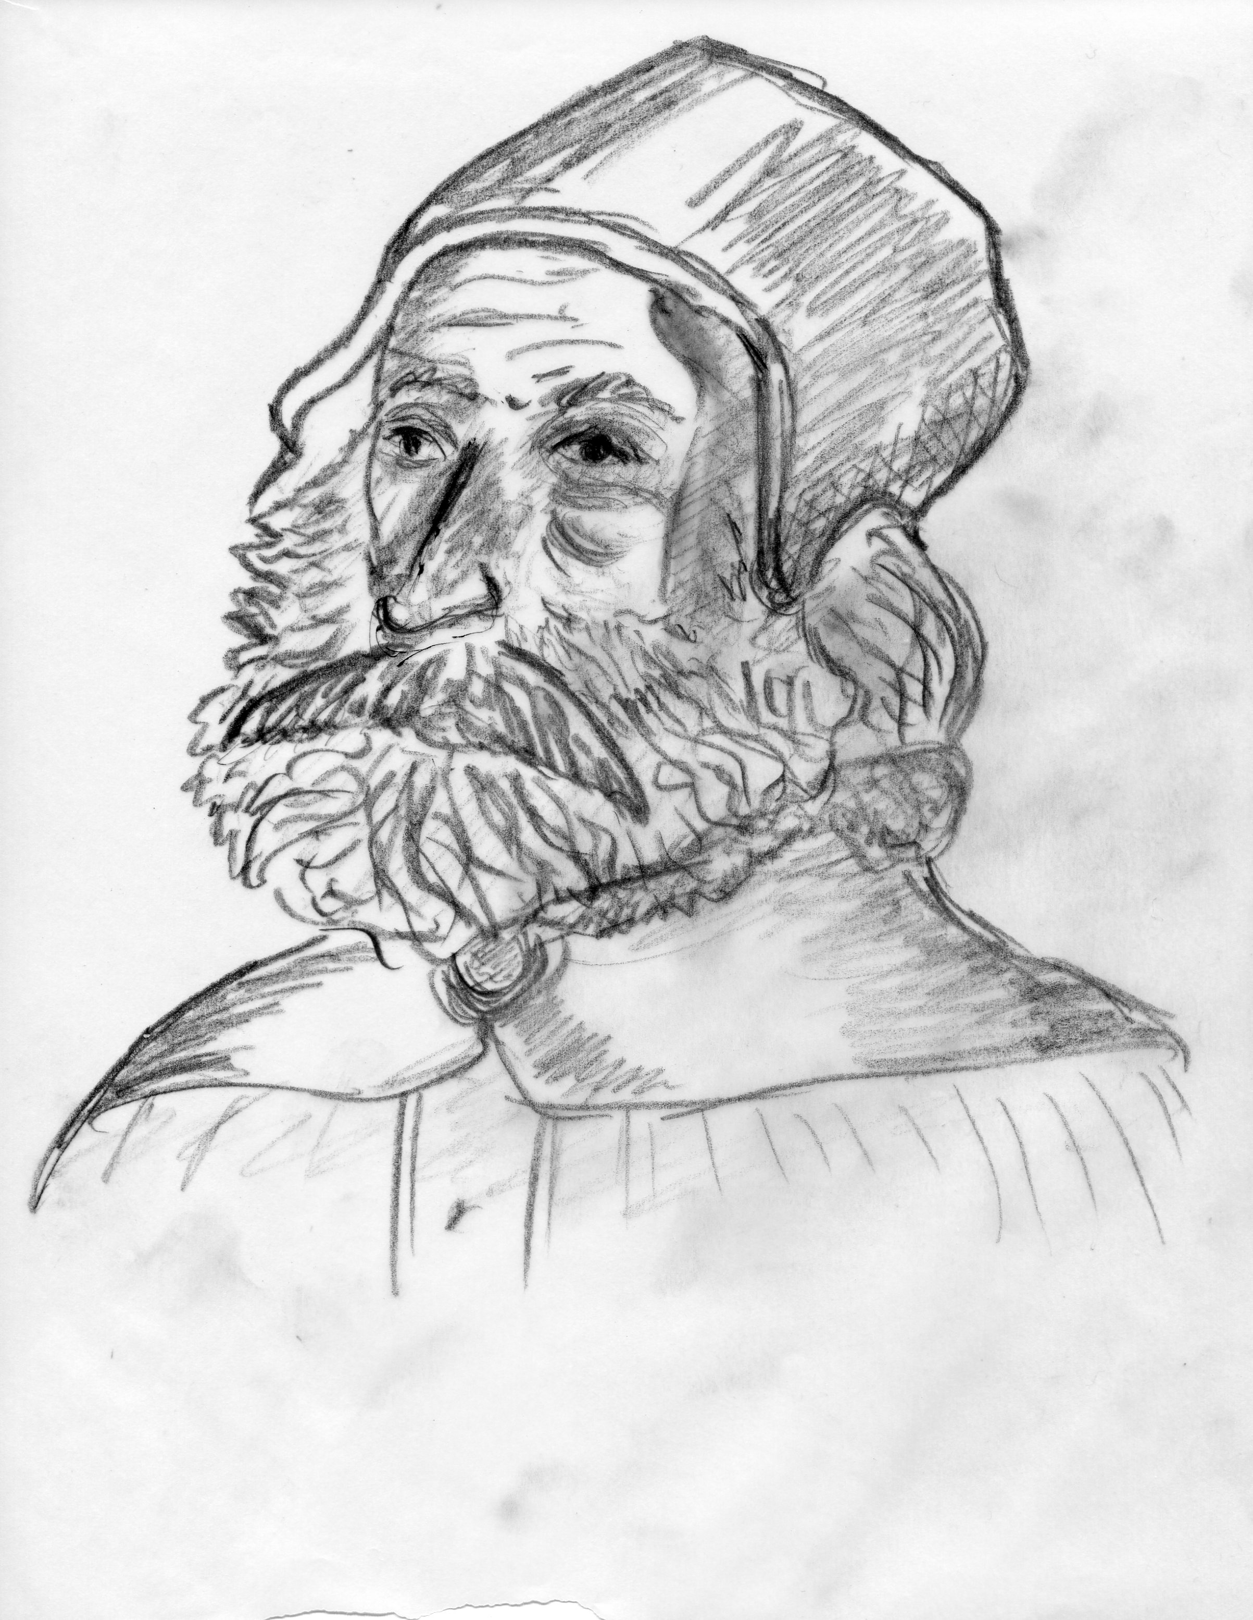
GALIEN
GLORIFIÉ.

Slide 2
THÉORIE HIPPOCRATICO-GALÉNIQUE DES HUMEURS

Slide 3
AVANT HIPPOCRATE
HIPPOCRATE DE COS
GALIEN
LES AUTEURS ARABES
LA TRADUCTION EN LATIN
ECOLE DE SALERNE
LES UNIVERSITÉS
LA THÉORIE

Slide 4
LA MÉDECINE
GRECQUE
AVANT HIPPOCRATE

Slide 5
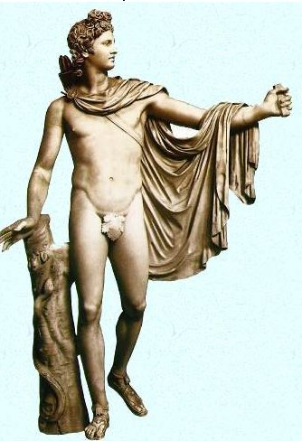
APOLLON
Notes:
APOLLON

Slide 6
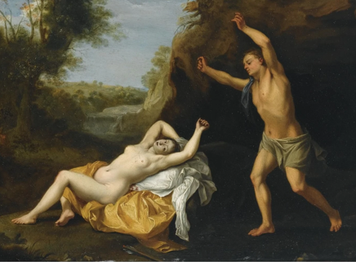
CORONIS APOLLON

Slide 7
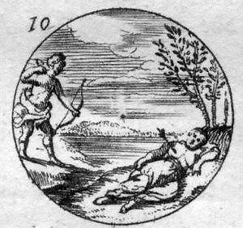
APOLLON
CORONIS
Notes:
CORONIS

Slide 8
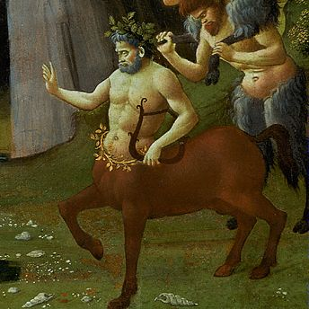
centaure
CHIRON
Notes:
CHIRON

Slide 9
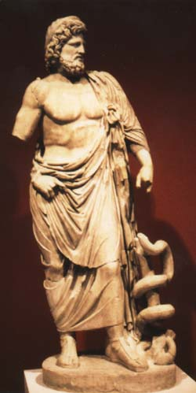
ASCLÉPIOS -ESCULAPE
DEVIENT UN MÉDECIN
SI HABILE QU’IL
RESSUSCITE
UN MORT
Notes:
ASCLÉPIOS

Slide 10
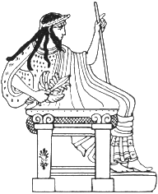
ZEUS
FOUDROIE
ASCLÉPIOS

Slide 11
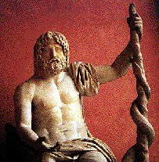
ASCLÉPIOS
DIEU DE LA
MÉDECINE

Slide 12
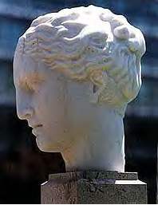
HYGIE
DÉESSE DE
LA SANTÉ
Notes:
HYGIE

Slide 13
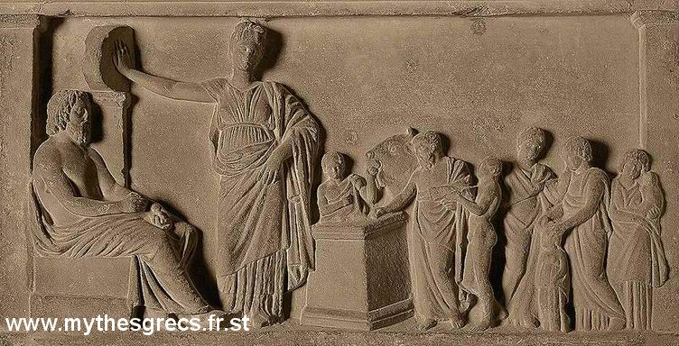
ASCLÉPIOS ET HYGIE (LOUVRE)
Notes:
Asclépios et Hygie (Louvre)

Slide 14
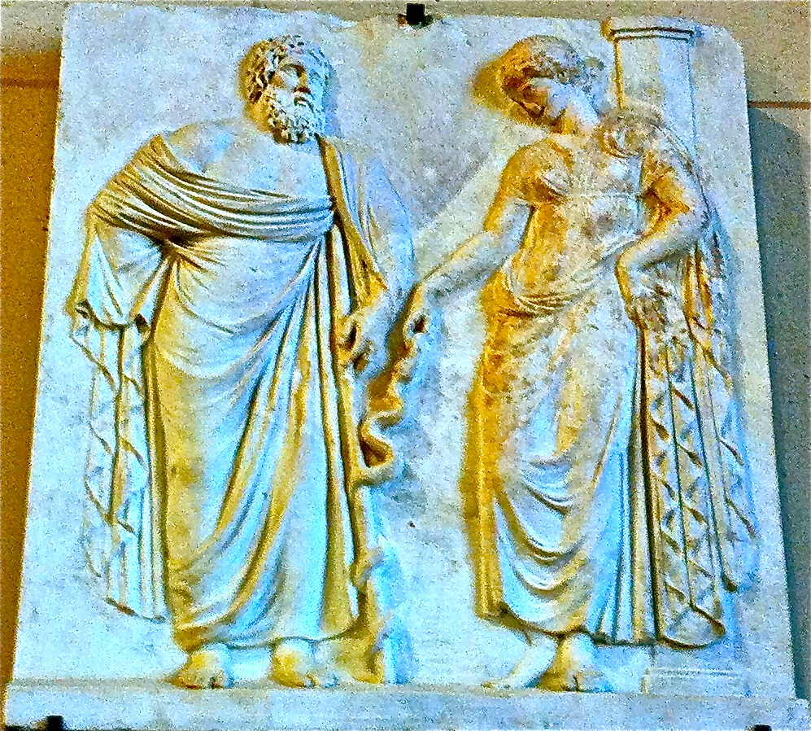

Slide 15
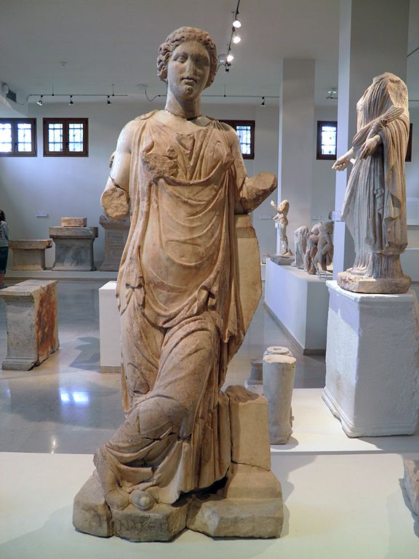
L’AUTRE FILLE
D’ ASCLÉPIOS,
PANACÉE,
DONNA SON NOM
À UN MÉDICAMENT
UNIVERSEL:
LA PANACÉE.

Slide 16
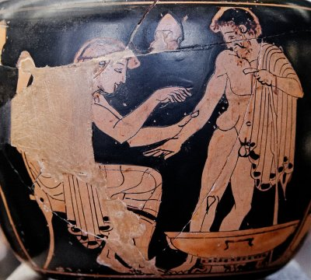
Dans l’Iliade d’Homère, les médecins de
l’armée grecque sont les fils d’Asclépios,
Macaon et Podalire.

Slide 17
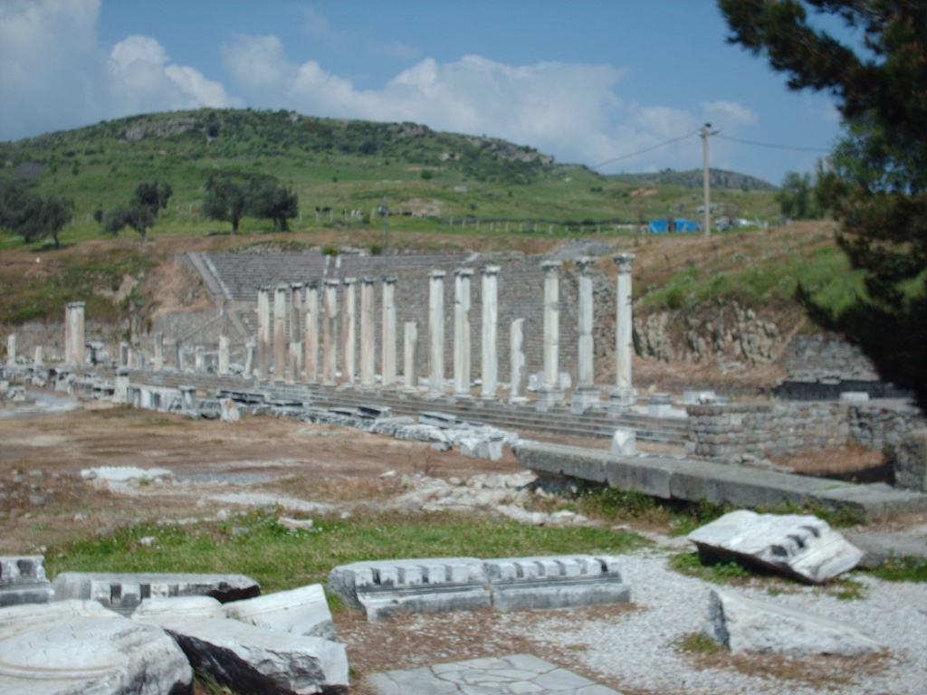
Les Asclépiades sont censés être des descendants d’Asclépios, ce sont les prêtres d’Asclépios dans ses temples les Asclépiéions.

Slide 18
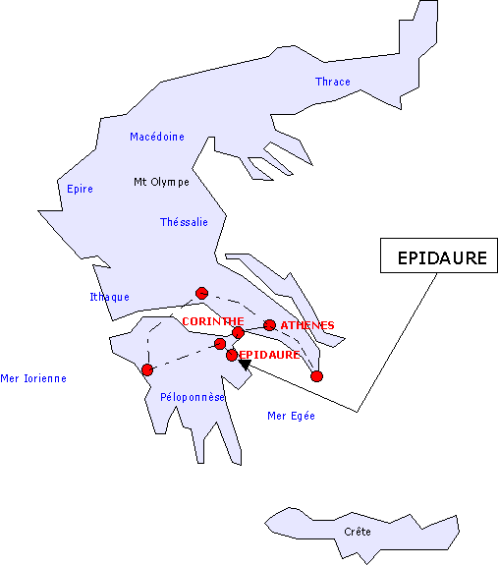

Slide 19
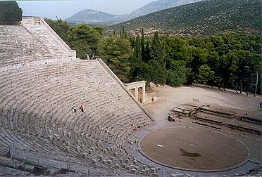
ÉPIDAURE
Notes:
Théâtre d’ Épidaure

Slide 20

LE SERPENT D’ÉPIDAURE
S’ENROULANT
AUTOUR DE LA COUPE D’HYGIE

Slide 21
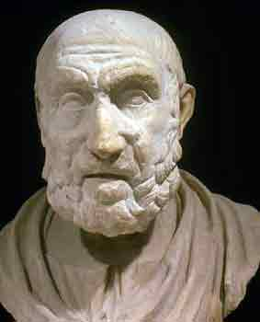
HIPPOCRATE
DE COS

Slide 22
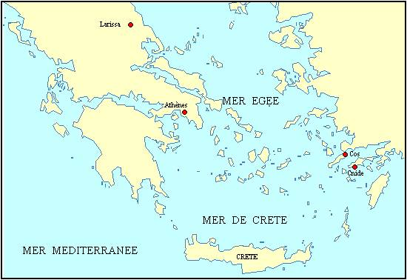
COS

Slide 23
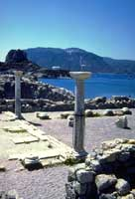
COS
Notes:
Cos

Slide 24
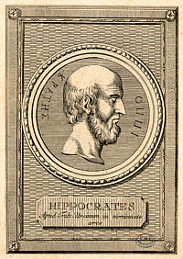
HIPPOCRATE
Ve - IVe s.
av. J. C.

Slide 25
CHEF D’ÉCOLE BRILLANT,
MÉDECIN DE GÉNIE, HIPPOCRATE,
ABANDONNE LA CONCEPTION PUREMENT
RELIGIEUSE DES MALADIES
L’OBSERVATION DES SYMPTOMES SERT À
ÉTABLIR LE DIAGNOSTIC

Slide 26
CORPUS HIPPOCRATIQUE:
60 TEXTES ÉCRITS ENTRE 450 ET 300 AV. J.C.
APHORISMES
DE LA NATURE DE L’ HOMME:
QUATRE HUMEURS:
SANG, PITUITE OU PHLEGME, BILE JAUNE
ET BILE NOIRE.

Slide 27
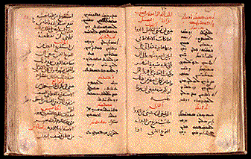
TEXTE ARABE
SYRIAQUE
Notes:
Texte d’Hippocrate en arabe et en siriaque

Slide 28
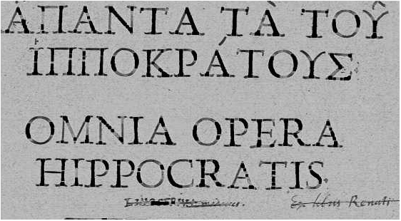

Slide 29
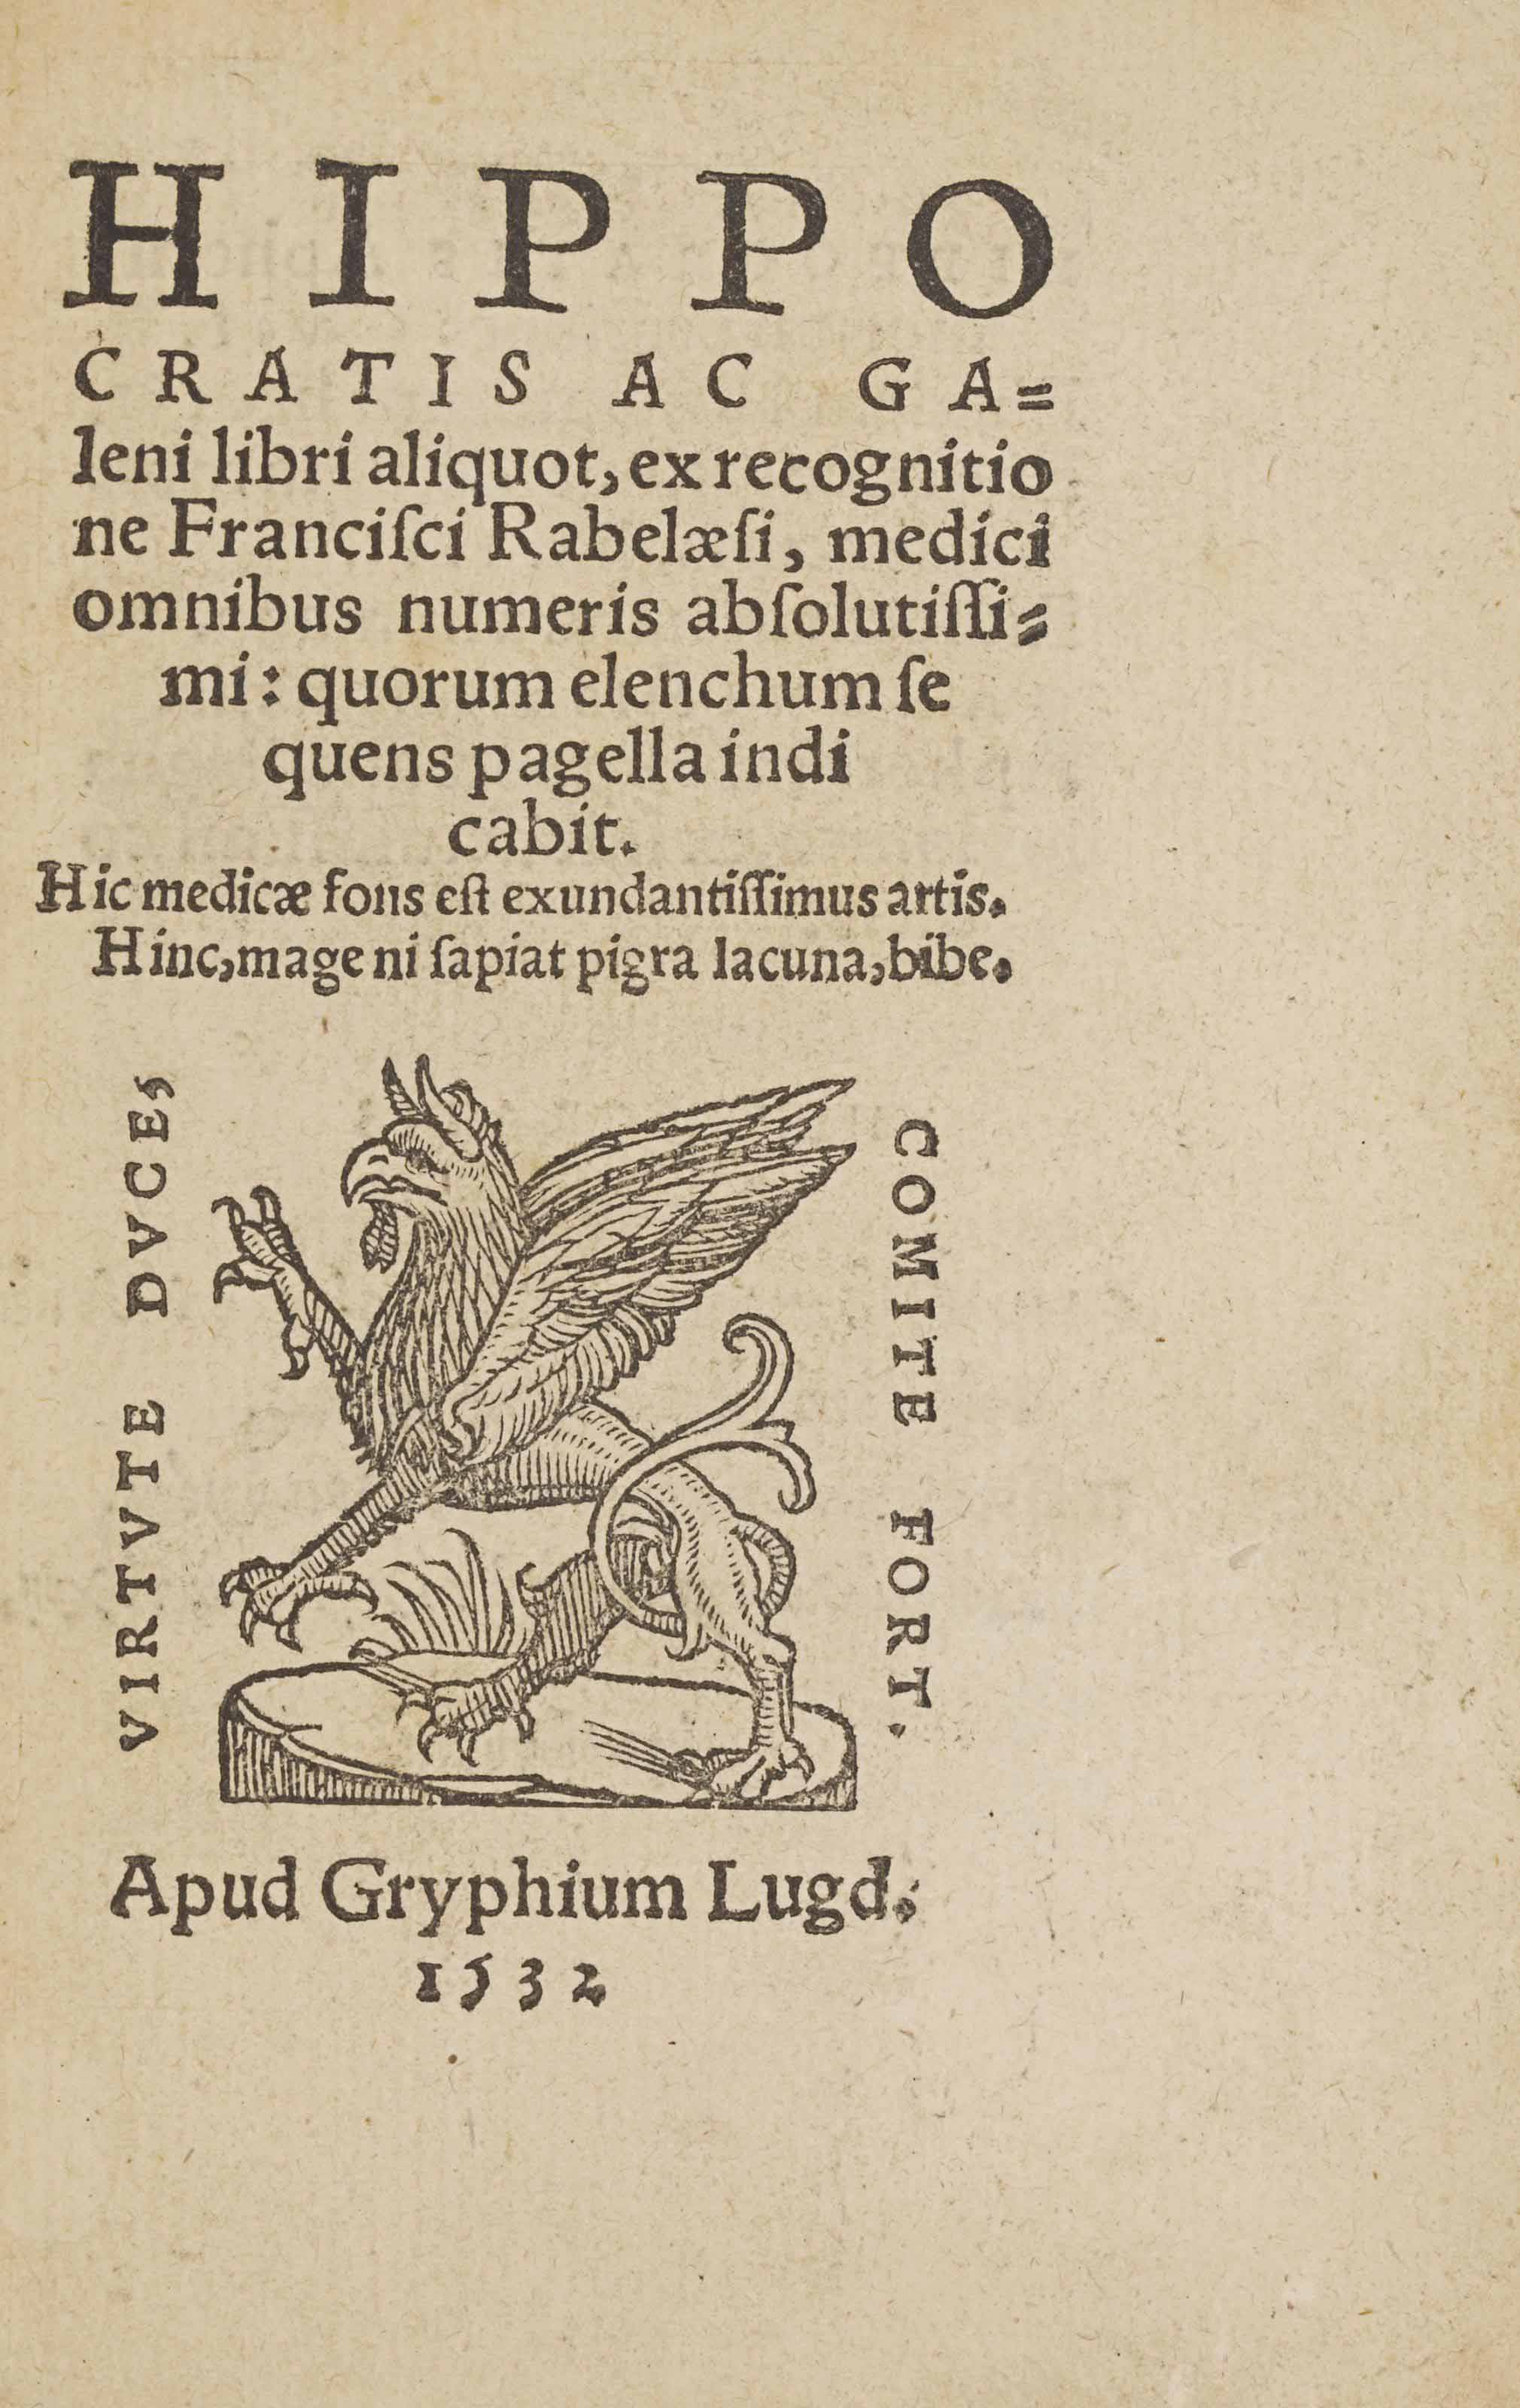
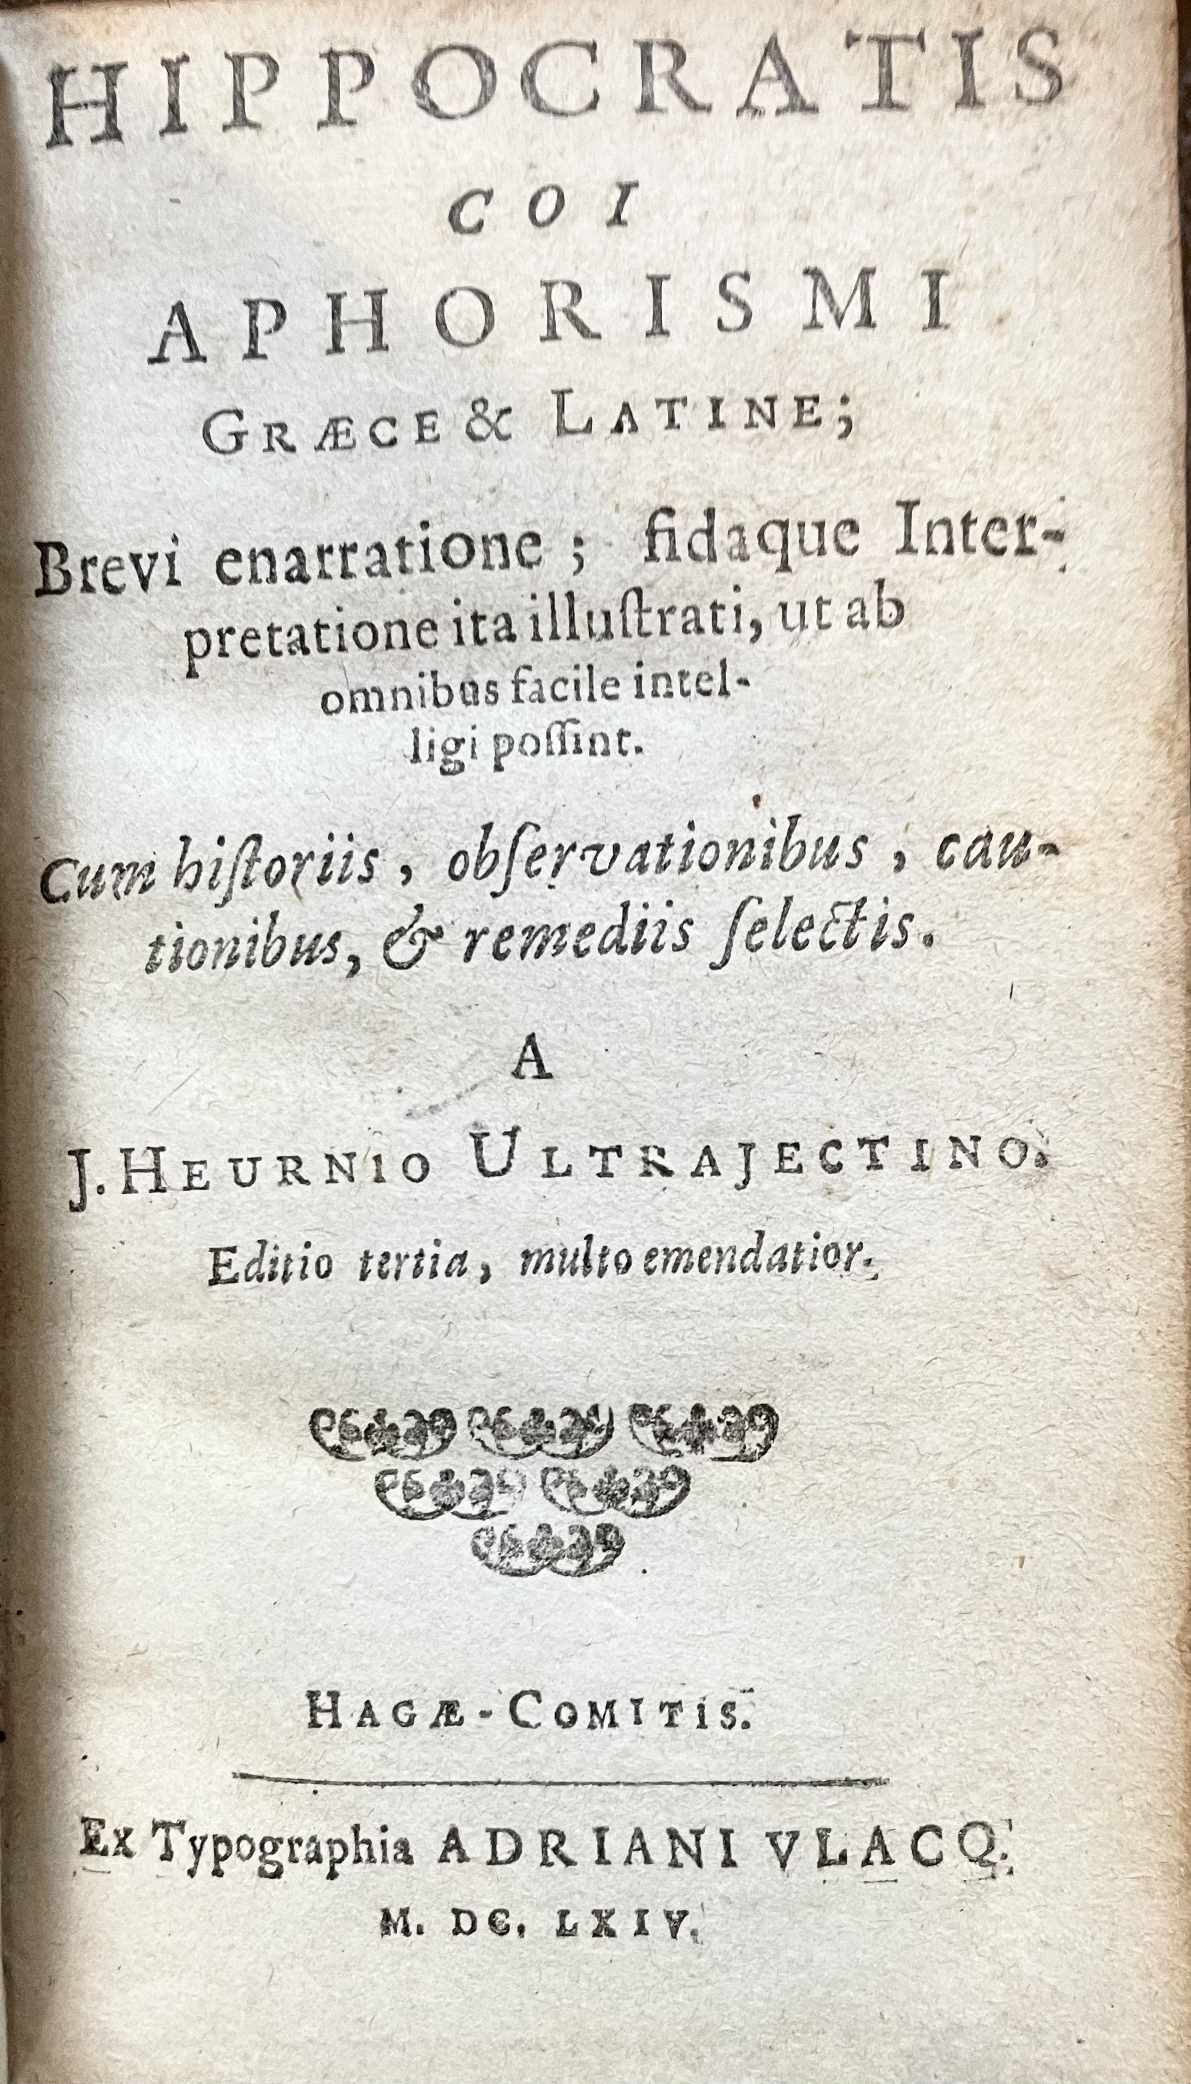

Slide 30
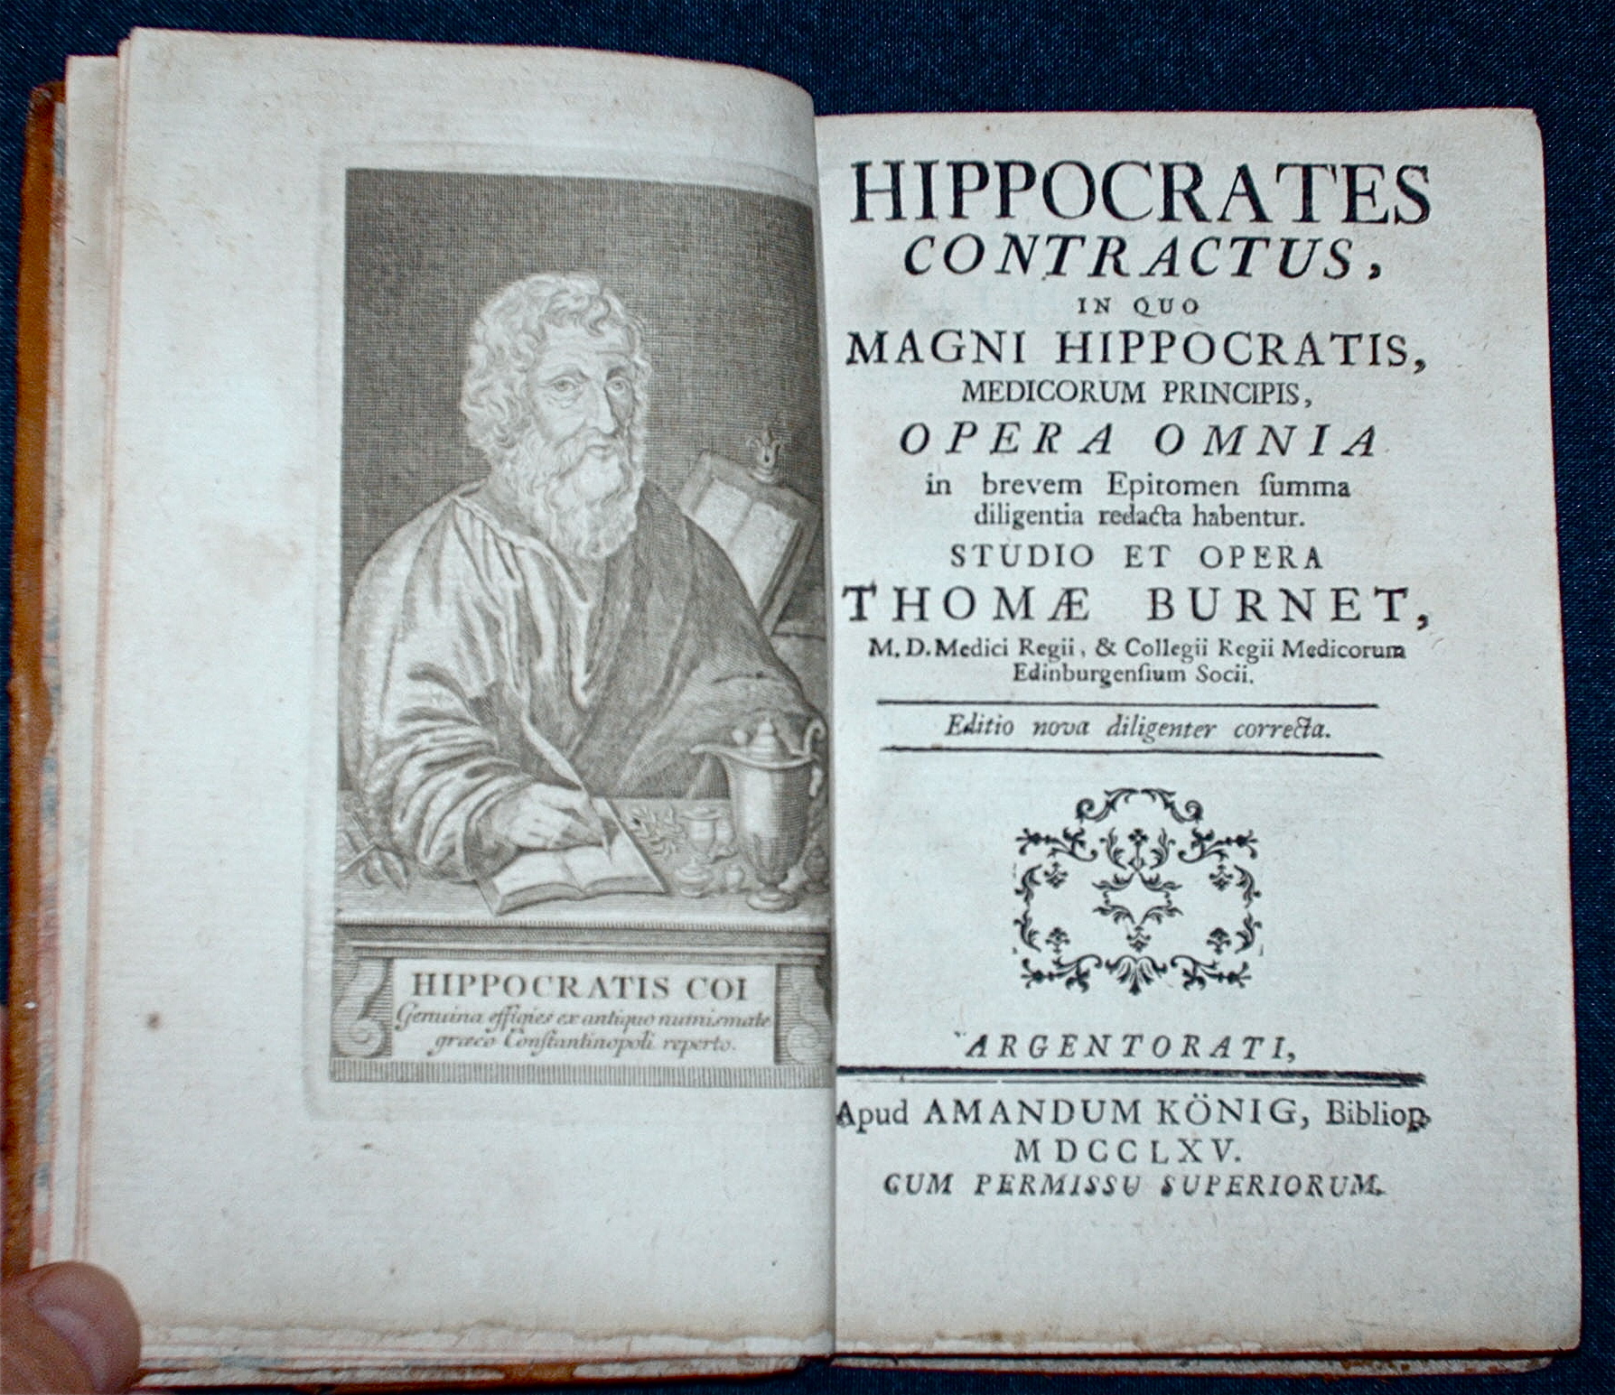

Slide 31
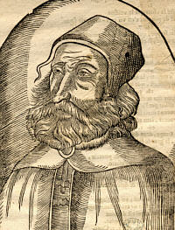
GALIEN

Slide 32
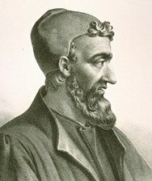
GALIEN
131 - 201 ou 216
Κλαυδιες
Γαληνος
Notes:
Galien

Slide 33
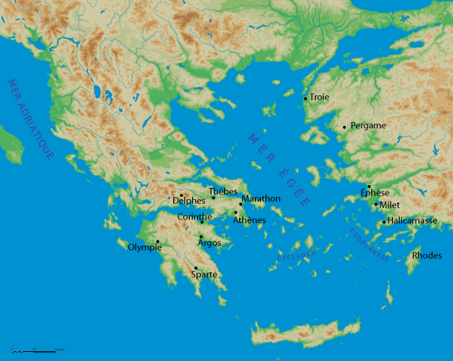
PERGAME

Slide 34
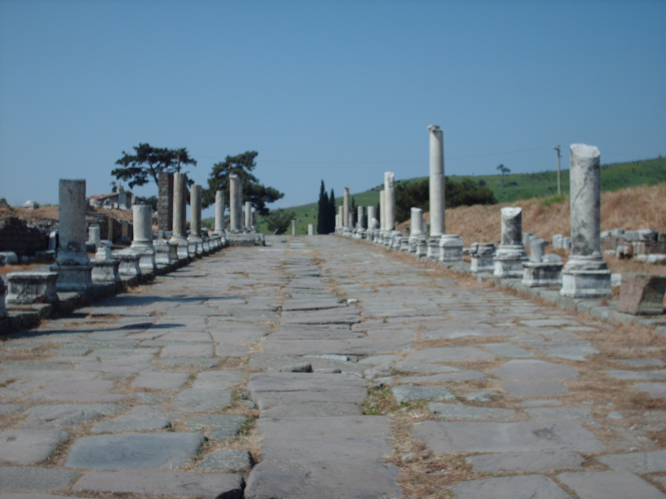
PERGAME
Notes:
Pergame

Slide 35
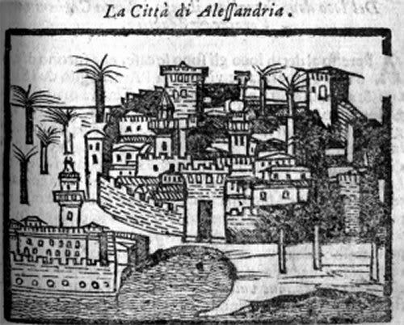
IL FAIT DES ÉTUDES DE MATHÉMATIQUES,
DE PHILOSOPHIE, PUIS DE MÉDECINE.
IL VOYAGE À SMYRNE,
CORINTHE,
ALEXANDRIE.

Slide 36
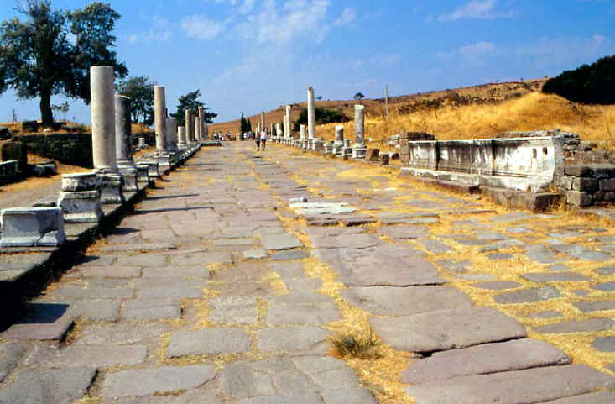
PUIS REVIENT À PERGAME (157)

Slide 37
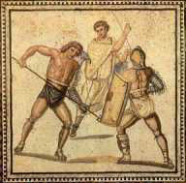
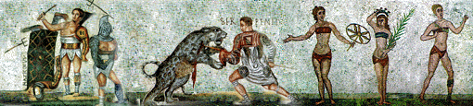
MÉDECIN
DE GLADIATEURS

Slide 38
EN 162 -163,
GALIEN VOYAGE À NOUVEAU
EN LYCIE, EN PALESTINE, À CHYPRE
POUR ÉTUDIER LES REMÈDES LOCAUX,
AVANT DE S’INSTALLER À ROME,
LA CAPITALE DE L’EMPIRE.

Slide 39
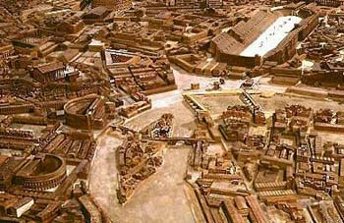
ROME

Slide 40
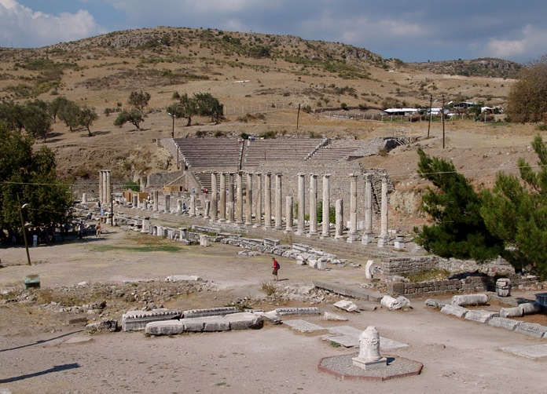
EN 166, IL REGAGNE PERGAME.
ASCLÉPIÉION
Notes:
Pergame

Slide 41
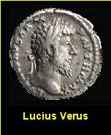
APPELÉ PAR LES EMPEREURS

Slide 42
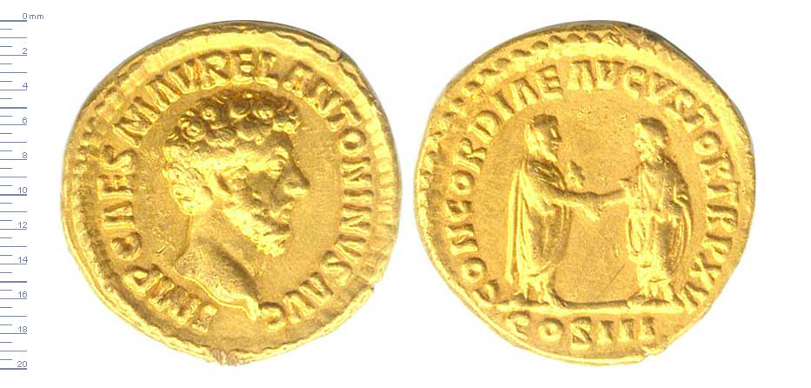
Et MARC AURÈLE
IL LES REJOINT À L’ARMÉE À AQUILÉE.

Slide 43
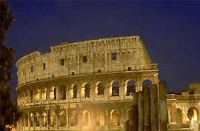
ROME DE 169 À Sa Mort

Slide 44
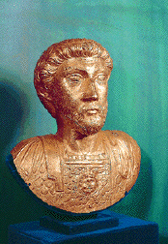
EMPEREUR
MARC AURÈLE
(121-180)

Slide 45
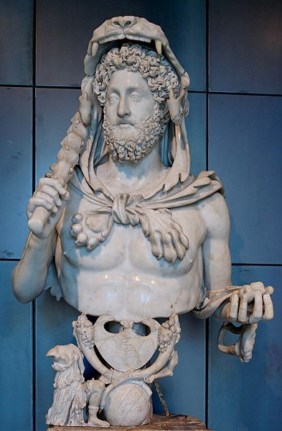
EMPEREUR
COMMODE
180-192

Slide 46
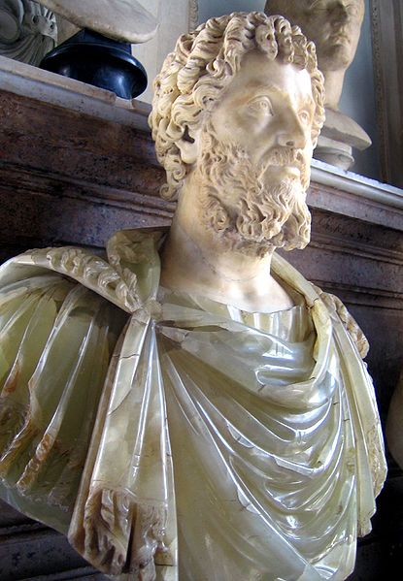
EMPEREUR
SEPTIME SÉVÈRE
193-211

Slide 47
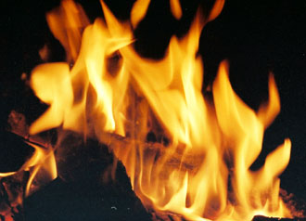
INCENDIE DE SA BIBLIOTHÈQUE
ET DE SA COLLECTION DE SIMPLES
LORS DE LA DESTRUCTION DU TEMPLE DE LA PAIX, EN 191

Slide 48
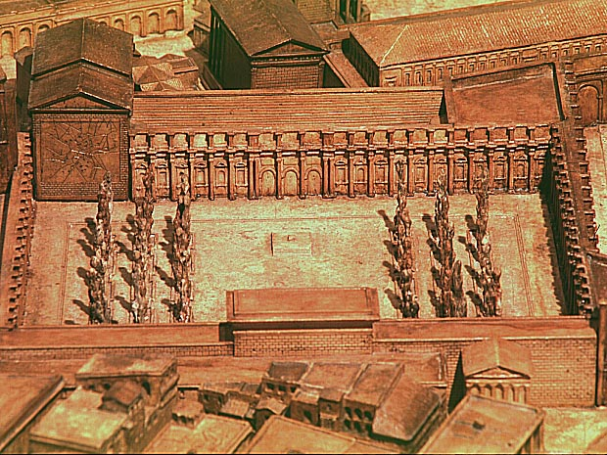
TEMPLE DE LA PAIX À ROME

Slide 49
GALIEN ET LES SECTES
GALIEN SE MÉFIAIT DES SECTES
MÉDICALES DE SON TEMPS.
DOGMATISTES,
EMPIRIQUES,
MÉTHODISTES.

Slide 50
DOGMATISTES, QUI DONNAIENT LA
PRÉFÉRENCE AU RAISONNEMENT,
NÉGLIGEANT L’EXPÉRIENCE.
ILS RECHERCHAIENT LES CAUSES
DES MALADIES.
EMPIRIQUES, QUI ÉTAIENT CONVAINCUS
DE LA PRIMAUTÉ DE L’EXPÉRIENCE.
MÉTHODISTES QUI PENSAIENT QUE POUR
CONNAÎTRE LES MALADIES, IL SUFFISAIT
DE CONNAÎTRE LEURS EFFETS, NOTAMMENT
SUR LES EXCRÉTIONS DES MALADES.

Slide 51
GALIEN PRATIQUAIT LES
DISSECTIONS D’ANIMAUX,
MAIS LA DISSECTION
HUMAINE ÉTAIT INTERDITE
À SON ÉPOQUE.
IL COMMIT BIEN DES ERREURS
EN EXTRAPOLANT À L’HOMME
CE QU’IL AVAIT OBSERVÉ
CHEZ L’ANIMAL.

Slide 52
À TITRE D’EXEMPLE,
IL ATTRIBUAIT INDÛMENT
UNE FORME DOUBLE
À L’UTÉRUS DE LA FEMME,
IL AVAIT CONSTATÉ
CE CARACTÈRE,
EN DISSÉQUANT UNE LAPINE
ET EXTRAPOLÉ À LA FEMME.

Slide 53
PRINCIPE DE GALIEN:
CONTRARIA CONTRARIIS CURANTUR
LES CONTRAIRES SE SOIGNENT
PAR LES CONTRAIRES
THÉRAPEUTIQUE ALLOPATHIQUE

Slide 54
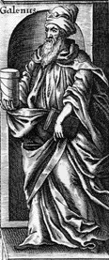

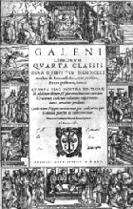
IMPORTANCE
DE LA
PRÉPARATION
DES
MÉDICAMENTS
LE PÈRE
DE LA
PHARMACIE
Notes:
Galien

Slide 55
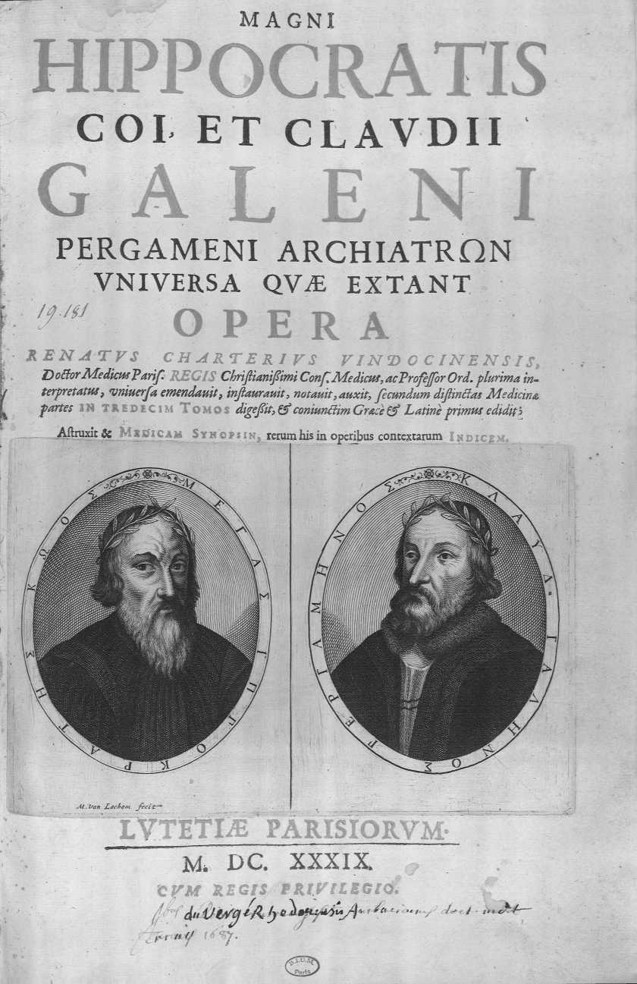
On parle de
THÉORIE
HIPPOCRATICO-
GALÉNIQUE,
Car Galien a renouvelé
La théorie d!Hippocrate.
Notes:
Édition des œuvres d’Hippocrate et de Galien

Slide 56
LA TRANSITION
DU MONDE GRÉCO - ROMAIN
À LA CIVILISATION
ARABO - MUSULMANE.

Slide 57
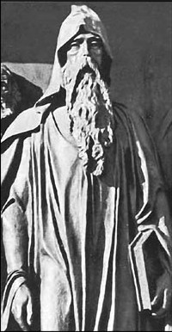
LES CHRÉTIENS NESTORIENS,
CONSIDÉRÉS COMME HÉRÉTIQUES
PAR LES BYZANTINS,
SONT TOLÉRÉS EN PERSE,
DANS L’ EMPIRE SASSANIDE.
NESTORIUS

Slide 58
DE CULTURE GRECQUE,
ILS FONDENT
DES ÉCOLES DE MÉDECINE
À EDESSE, NISIBE ET
À JUNDÎSHÂPÛR.

Slide 59
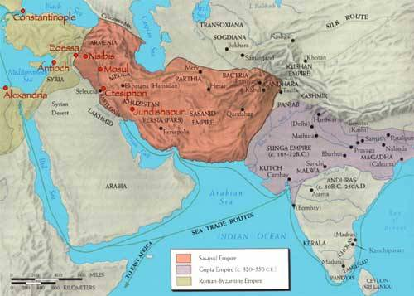
Edesse
Nisibe
Jundishapur

Slide 60
APRES LA CONQUÊTE ARABE
ET LA CREATION DE BAGDAD, EN 762,
LA CONNAISSANCE
DE LA LANGUE GRECQUE RÉGRESSANT,
LES NESTORIENS TRADUISENT
LES TEXTES HIPPOCRATIQUES
EN SYRIAQUE, PUIS EN ARABE.

Slide 61
TEXTE
ARABE
TEXTE
SYRIAQUE

Slide 62
LA THÉORIE
HIPPOCRATICO - GALÉNIQUE
PASSE AINSI AUX
ARABES.

Slide 63

AL-KINDI
801 - 866
DE LA CONNAISSANCE DE LA FORCE DES MÉDICAMENTS COMPOSÉS
Fî ma’rifat qwwat al-adwiya al-murakkaba

Slide 64
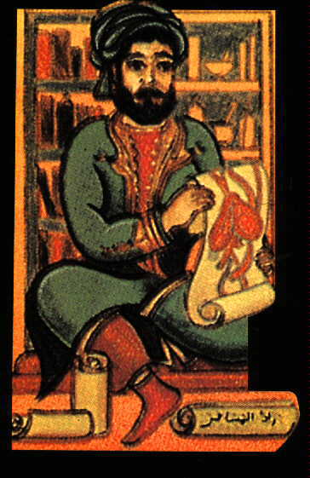
IBN AL- JAZZAR
898 - 980

Slide 65
ŒUVRES D’IBN AL-JAZZAR:
LA MÉDECINE DES PAUVRES
TIBB AL-FUGARDA WA ‘I-MASDKIN
TRAITÉ SUR LES MÉDICAMENTS SIMPLES
KITAB AL-I TIMAD
LIBER DE GRADIBUS SIMPLICIUM
LE VIATIQUE DU VOYAGEUR,
ZAD AL-MUSAFIR
VIATICUM PEREGRINORUM

Slide 66

RHAZÈS (AL-RAZI) (865-925) PERSAN
PHILOSOPHE, ALCHIMISTE ET MÉDECIN.
SON KITAB AL-MANSOURI, DÉDIÉ À
SON PROTECTEUR AL-MANSOUR,
TRADUIT EN LATIN: AD ALMENSOREM.
SON ENCYCLOPÉDIE MÉDICALE
KITAB AL-HAWI,
RÉDIGÉE PAR SES DISCIPLES,
CONNUE EN OCCIDENT
SOUS LE NOM DE CONTINENS.

Slide 67
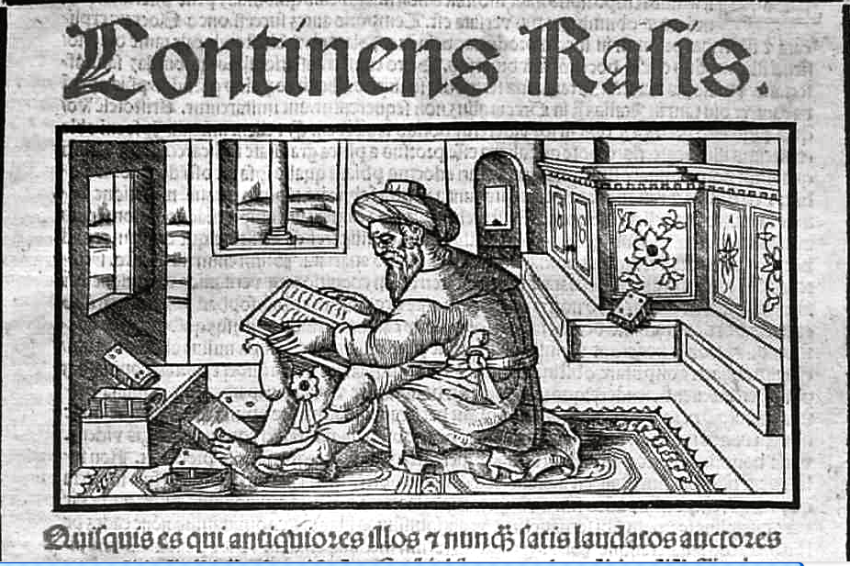
1529

Slide 68

AVICENNE
(IBN-SÎNÂ)
980 - 1037
PERSAN
HOMME POLITIQUE
ET MÉDECIN

Slide 69


LE CANON
D’
AVICENNE

Slide 70
XIe XIIe S. LA PÉRIODE DES TRADUCTIONS
EN LATIN
CONSTANTIN L’AFRICAIN
GÉRARD DE CRÉMONE
MARC DE TOLÈDE

Slide 71

CONSTANTIN
L’AFRICAIN
XIe siècle
Né à Carthage,
il vient en Italie, à la
suite de
Robert Guiscard,
Duc d’Apulie et de
Calabre.

Slide 72

Constantin
est accueilli par
l’abbé Desiderius
futur pape Victor III,
à l’Abbaye
du Mont-Cassin.

Slide 73

CONSTANTIN L’AFRICAIN XIe siècle
ABBAYE DU MONT CASSIN

Slide 74


Slide 75

ISAGOGE DE IOHANNITIUS
(Hunain Ibn Ishaq)
TRADUIT PAR CONSTANTIN L’AFRICAIN

Slide 76

OPERA OMNIA
YSAAC (ISRAELI)
IN HOC VOLUMINE,
LE PANTEGNI D’ALI IBN
AL ABBAS AL-MAGUSI
(HALY ABBAS)
TRADUCTION DE
CONSTANTIN.

Slide 77


Slide 78

VIATICUM
PEREGRINORUM
D’IBN AL-JAZZAR
TRADUCTION DE
CONSTANTIN L’AFRICAIN

Slide 79

LIVRE DES DEGRÉS APPELÉ
LIVRE DES SIMPLES
TRADUCTION DU
KITAB AL-I TIMAD
D’IBN AL-JAZZAR

Slide 80

TOLÈDE CENTRE DE TRADUCTION
GÉRARD DE CRÉMONE, CHANOINE DE LA CATHÉDRALE

Slide 81

TRADUCTION DE RHAZÈS PAR
GÉRARD DE CRÉMONE

Slide 82

TRADUCTION LATINE DU CANON D’ AVICENNE

Slide 83

Canon d’Avicenne
Traduction latine
édition 1522

Slide 84

Traduction de
Gérard de Crémone,
corrigée par Andrea
Alpago de Beluno
imprimée, en 1608,
à Venise, chez Junte.

Slide 85

VERSION
IMPRIMÉE
1658

Slide 86


ÉCOLE
DE
SALERNE

Slide 87

SALERNE

Slide 88

L’ÉCOLE DE SALERNE
CONSTANTIN L’AFRICAIN
ISAGOGE DE IOHANNITIUS
PANTEGNI D’HALY ABBAS
DE GRADIBUS D’IBN AL-JAZZAR
MATTHAEUS PLATEARIUS:
CIRCA INSTANS = LIVRE DES SIMPLES MÉDECINES
GRAND ANTIDOTAIRE, À L’ORIGINE DU LIBER ISTE,
PUIS DE L’ANTIDOTAIRE DE NICOLAS
RÉGIME DE SANTÉ DE L’ÉCOLE DE SALERNE

Slide 89

LIVRE DES SIMPLES
MÉDECINES
MANUSCRIT XVe SIÈCLE

Slide 90


Régime de Santé
de l’école de Salerne.

Slide 91
LES UNIVERSITÉS XII - XIIIe s.
PARIS
BOLOGNE
OXFORD
MONTPELLIER
TOULOUSE
SALAMANQUE
NAPLES

Slide 92

COURS À L’UNIVERSITÉ DE BOLOGNE XIVe s.

Slide 93

ARNAUD DE VILLENEUVE
XIII - XIVe s.
APHORISMI
DE GRADIBUS
ANTIDOTARIUM

Slide 95
LA THÉORIE HIPPOCRATICO-GALÉNIQUE

Slide 96
ÉLÉMENT | PROPRIÉTÉS | HUMEUR | TEMPÉRA-MENT
FEU | CHAUD SEC | BILE | CHOLÉRIQUE ou BILIEUX
AIR | CHAUD HUMIDE | SANG | SANGUIN
EAU | FROID HUMIDE | PHLEGME ou PITUITE | PHLÉGMATI-QUE
TERRE | FROID SEC | ATRABILE ou MÉLAN-CHOLIE | ATRA-BILAIRE ou MÉLAN-CHOLIQUE

Slide 97
LA SANTÉ RÉSULTE D’UN ÉQUILIBRE
DES 4 HUMEURS
L’ ÉTAT MORBIDE RÉSULTE DE
LA VICIATION OU DE L’EXCÈS
D’UNE DE CES HUMEURS.

Slide 98
LE TRAITEMENT DE LA MALADIE
DEVRA CHASSER L’HUMEUR EN EXCÈS
OU L’ HUMEUR VICIÉE
(HUMEUR PECCANTE)
OU, AU MOINS EN PROVOQUER LA
COCTION (CUISSON) QUI L’ÉLIMINERA

Slide 99

« Clysterium donare,
Postea seignare,
Ensuita purgare. »
Molière

Slide 100

LA SAIGNÉE
PURGE LES HUMEURS
ELLE EST RATIQUÉE PAR LE CHIRURGIEN

Slide 101


Slide 102

PALETTE À SAIGNER
BISTOURIS
XVIIeSIÈCLE

Slide 103

LA PURGATION A POUR BUT DE PURGER LES HUMEURS VICIÉES.
LES ÉMÉTIQUES OU LES SUDORIFIQUES SONT DES PURGATIFS AU MÊME
TITRE QUE LES SUBSTANCES FAVORISANT L’ÉVACUATION DES
MATIÈRES FÉCALES

Slide 104

La préparation et l’administration des
purgatifs sont confiées aux apothicaires
Seringue à clystère

Slide 105


Slide 106


Slide 107

Gobelet à
prendre
médecine
Arcanum
Duplicatum
Verre soufflé
opalin
Orléans ca 1730

Slide 108

NICOLAS
LÉMERY

Slide 109
« LES PURGATIFS SONT CEUX QUI PAR UNE CERTAINE FERMENTATION & IRRITATION QU’ILS EXCITENT DANS LE CORPS, DÉTACHENT LES HUMEURS SUPERFLUES, LES LIQUÉFIENT & LES METTENT EN ÉTAT D’ÊTRE ÉVACUÉES. JE LES DIVISE EN CATHARTIQUES OU PURGATIFS, EN ÉMÉTIQUES OU VOMITIFS, EN DIAPHORÉTIQUES OU SUDORIFIQUES, EN DIURÉTIQUES OU APÉRITIFS. »
NICOLAS LÉMERY, PHARMACOPÉE UNIVERSELLE.

Slide 110
CATÉGORIES DE PURGATIFS
PHLEGMAGOGUES
CHOLAGOGUES
MÉLANOGOGUES
HYDRAGOGUES
PANCHYMAGOGUES
ÉMÉTIQUES
DIAPHORÉTIQUES OU SUDORIFIQUES
DIURÉTIQUES OU APÉRITIFS

Slide 111
LA GRADUATION DES PROPRIÉTÉS
SELON AL-KINDI
DEGRÉ PARTIES DE CHAUD PARTIES DE FROID
ZERO 1 1
PREMIER 2 1
DEUXIÈME 4 1
TROISIÈME 8 1
QUATRIÈME 16 1
LES COMPLEXIONS SONT LIÉES À L’HUMEUR QUI DOMINE CHEZ
LE SUJET.

Slide 112

Cette théorie se
retrouvait même
dans les ouvrages
de vulgarisation,
comme les
Remèdes de
Madame Fouquet

Slide 113
« SI VOUS DONNIEZ DES CHOSES FROIDES AU
QUATRIÈME DEGRÉ À CELUI QUI EST CHAUD
AU TROISIÈME DEGRÉ, TANT S’EN FAUDROIT
QUE VOUS LE SOULAGEASSIEZ QU’AU
CONTRAIRE VOUS LE REFROIDIRIEZ ».
REMÈDES DE MADAME FOUQUET

Slide 114
CETTE THÉORIE ÉTAIT
UNIVERSELLEMENT ADMISE
AU MOYEN-ÂGE.
PEU-À-PEU, À PARTIR DE LA RENAISSANCE,
DES CONTESTATIONS,
PLUS OU MOINS VIOLENTES,
SE PRODUISIRENT…
AU COURS DU XVIIe SIÈCLE,
LA FACULTÉ DE MÉDECINE DE PARIS
RÉSISTA À TOUTES LES TENTATIVES
DE REMISE EN CAUSE DE GALIEN.

Slide 115

Pour en
savoir plus:

